Slide 1
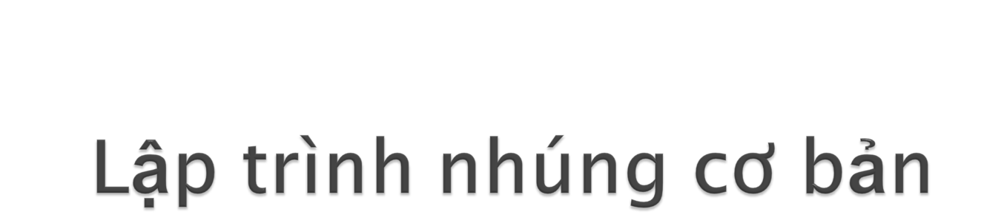
----Phần thực hành---
Tuần 3
Trường Đại học Khoa học Tự nhiên Tp.HCM

Slide 2

Giới thiệu về UART
Các thanh ghi liên quan tới UART
Cấu hình PINSEL
Sử dụng Hyper Terminal
Bài tập
Trường Đại học Khoa học Tự nhiên Tp.HCM

Slide 3
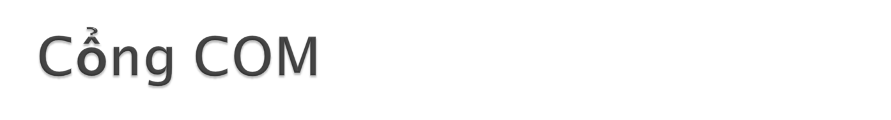
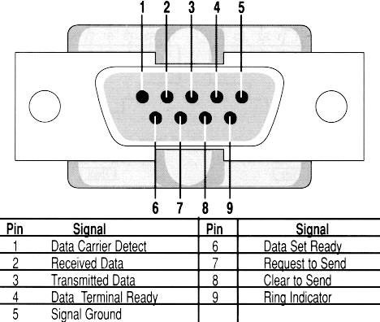
Trường Đại học Khoa học Tự nhiên Tp.HCM
Notes:
Universal Asynchronous Receiver/Transmitter (UART), tiếng Việt gọi là Bộ thu/phát không đồng bộ đa năng, là một loại thu/phát không đồng bộ dùng để thực hiện việc chuyển đổi dữ liệu song song thành dữ liệu nối tiếp và truyền nhận nối tiếp giữa các bên phát và thu.
Các bộ UART thường được dùng cho các chuẩn truyền thông như EIA RS-232.

Slide 4

Universal Asynchronous Receiver/Transmitter
Bộ thu/phát không đồng bộ đa năng, là một loại thu/phát không đồng bộ dùng để thực hiện việc chuyển đổi dữ liệu song song thành dữ liệu nối tiếp và truyền nhận nối tiếp giữa các bên phát và thu
LPC2378 hỗ trợ 4 UARTs : UART 0, UART 1, UART 2, UART 3
UART 0/2/3 : TXD, RXD
UART 1 : TXD, RXD, CTS, RTS, DTR, DSR, RI…
Trường Đại học Khoa học Tự nhiên Tp.HCM
Notes:
UART1 la` full UART

Slide 5
Giới thiệu về UART
Các thanh ghi liên quan tới UART
Cấu hình PINSEL
Sử dụng Hyper Terminal
Bài tập
Trường Đại học Khoa học Tự nhiên Tp.HCM

Slide 6

UnRBR (Receive Buffer Register, 1byte) : thanh ghi chứa byte dữ liệu nhận
UnTHR (Transmit Holding Register, 1byte) : thanh ghi chứa byte dữ liệu sẽ được gởi
UnLCR (Line Control Register, 1byte) : thanh ghi điều khiển, quyết định định dạng dữ liệu được truyền và nhận (DataLength, Stop bit, Parity…)
Trường Đại học Khoa học Tự nhiên Tp.HCM
Notes:
-Chú ý DLAB trong U0LCR =1 de config DLL,DLM
-Chú ý DLAB trong U0LCR =0 de config UnRBR, UnTHR
-n thay cho 0,1,2,3

Slide 7
UnIER (Interrupt Enable Register,4bytes) : thanh ghi để active 3 ngắt sử dụng cho UART
UnIIR (Interrupt Identification Register, 4bytes): thanh ghi cho biết có ngắt đang xảy ra hay không, nếu có thì là ngắt nào
UnDLL (Divisor Latch LSB Register, 1byte): quyết định baudrate của UART
UnDLM (Divisor Latch MSB Register, 1byte)
Trường Đại học Khoa học Tự nhiên Tp.HCM
Notes:
Các bạn chỉ lưu ý các thanh ghi sau

Slide 8

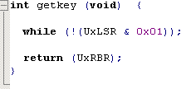

Nhận dữ liệu
  Ta xét trạng thái ở bit 0
      0: Thanh ghi UnRBR rỗng
      1: Thanh ghi UnRBR có chứa dữ liệu
Truyền dữ liệu
  Ta xét trạng thái ở bit 5
      0: Thanh ghi UnTHR có chứa dữ liệu
      1: Thanh ghi UnTHR rỗng
Trường Đại học Khoa học Tự nhiên Tp.HCM

Slide 9
Giới thiệu về UART
Các thanh ghi liên quan tới UART
Cấu hình PINSEL
Sử dụng Hyper Terminal
Bài tập
Trường Đại học Khoa học Tự nhiên Tp.HCM

Slide 10

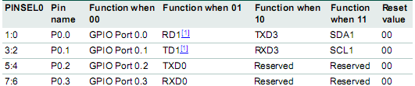
Giá trị mặc định: PINSEL0= 0x0000 0000
Bật chức năng TXD0 và RXD0
    PINSEL0= 0x0000 0050
Trường Đại học Khoa học Tự nhiên Tp.HCM

Slide 11

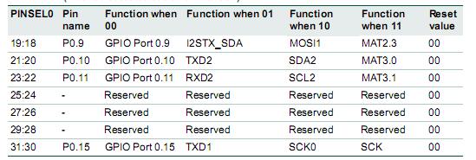
Bật chức năng TXD1
    PINSEL0= 0x4000 0000
Trường Đại học Khoa học Tự nhiên Tp.HCM

Slide 12
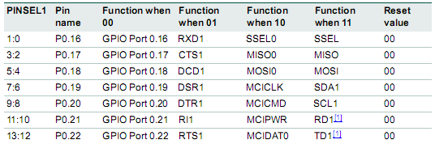
Bật chức năng RXD1
    PINSEL1= 0x0000 0001
Trường Đại học Khoa học Tự nhiên Tp.HCM

Slide 13
Giới thiệu về UART
Các thanh ghi liên quan tới UART
Cấu hình PINSEL
Sử dụng Hyper Terminal
Bài tập
Trường Đại học Khoa học Tự nhiên Tp.HCM

Slide 14

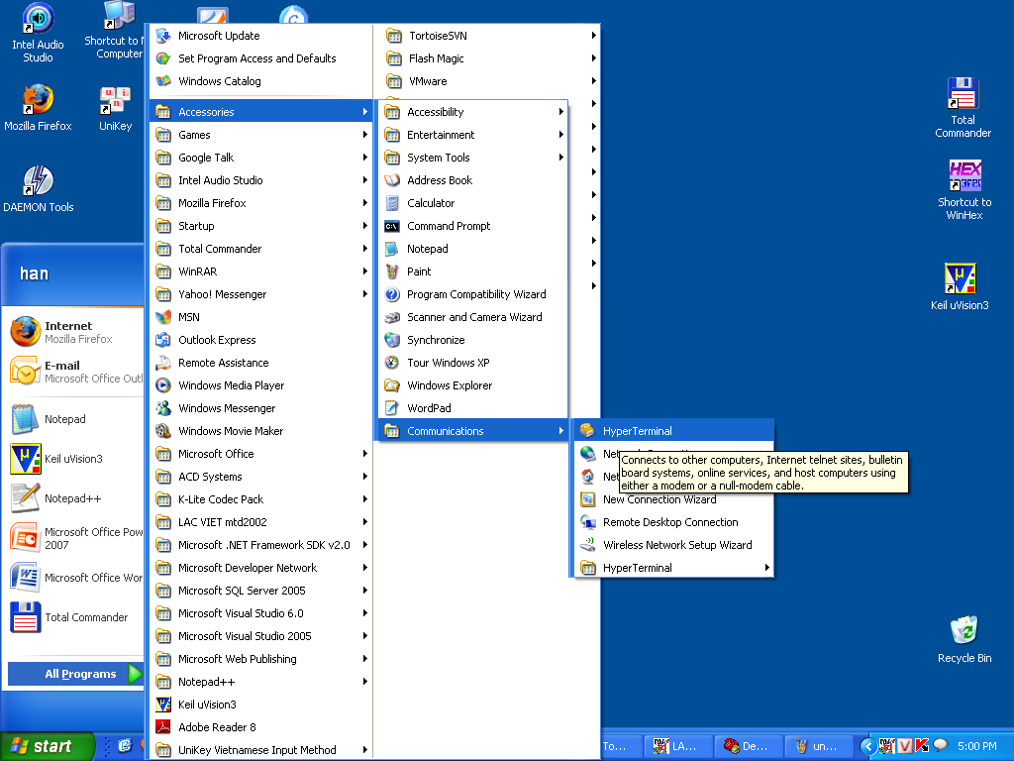
Trường Đại học Khoa học Tự nhiên Tp.HCM

Slide 15
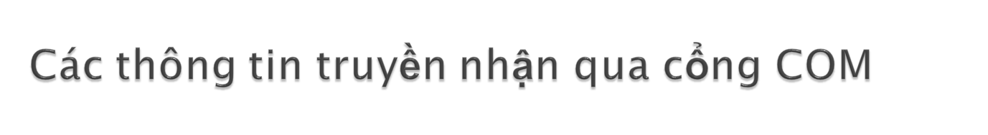
Baudrate : 9600 bps (bits per second)
Data length : 8 bits
Parity : None
Stop bit : 1
Flow control : None
Trường Đại học Khoa học Tự nhiên Tp.HCM

Slide 16

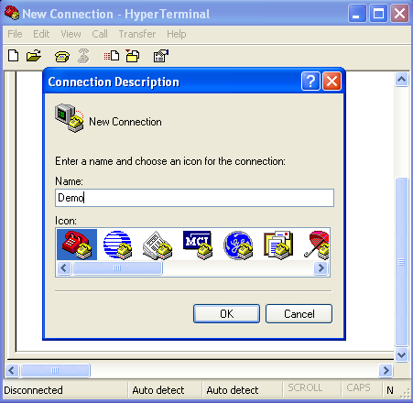
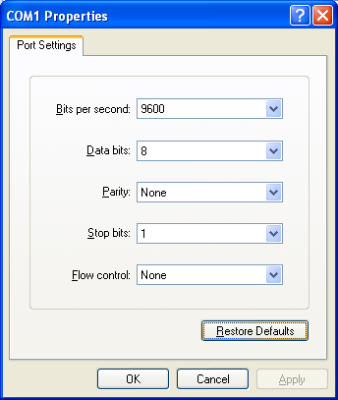
Trường Đại học Khoa học Tự nhiên Tp.HCM

Slide 17

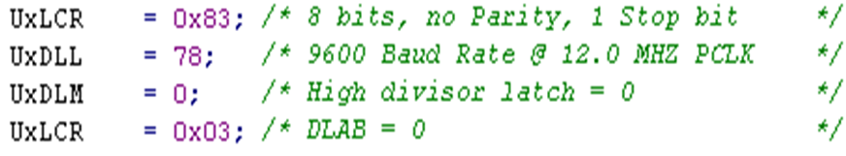
Khi sử dụng thanh ghi UxDLL và UxDLM thì bit DLAB trong thanh ghi UxLCR phải là 1
Sau khi thiết lập xong cho bit DLAB=0 để sử dụng thanh ghi UnRBR, UnTHR
Trường Đại học Khoa học Tự nhiên Tp.HCM
Notes:
DLAB : Divisor Latch : số chia

Slide 18
Giới thiệu về UART
Các thanh ghi liên quan tới UART
Cấu hình PINSEL
Sử dụng Hyper Terminal
Bài tập
Trường Đại học Khoa học Tự nhiên Tp.HCM

Slide 19
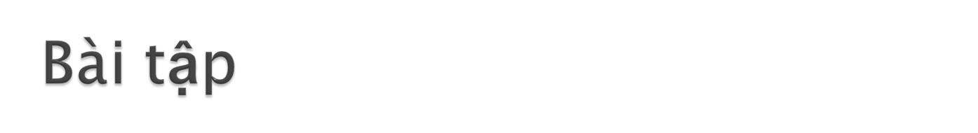
Xây dựng chương trình truyền và nhận thông tin qua UARTs kết nối qua cổng COM trên PC.
  Mở HyperTerminal nhập vào một số n. Firmware xuất ra màn hình HyperTerminal số n và cho đèn LED thứ n sáng
  Bài toán cộng, trừ, nhân, chia với 2 toán tử. Xuất đáp số ra màn hình LCD và ra HyperTerminal
  Menu thực hiện các chức năng
Trường Đại học Khoa học Tự nhiên Tp.HCM
Notes:
Nhap vao 1 so n co 4 chu so, nhan enter, n%7 =LED

Slide 20
Chúc các bạn làm bài tốt
☺☺☺
Trường Đại học Khoa học Tự nhiên Tp.HCM

